Slide 1


Università degli Studi di Salerno
Dipartimento di Ingegneria dell’Informazione ed Elettrica e Matematica applicata
Software Engineering
Gruppo 1:
Troiano Francesco
Villani Christian
Zamboli Costantino

Slide 2
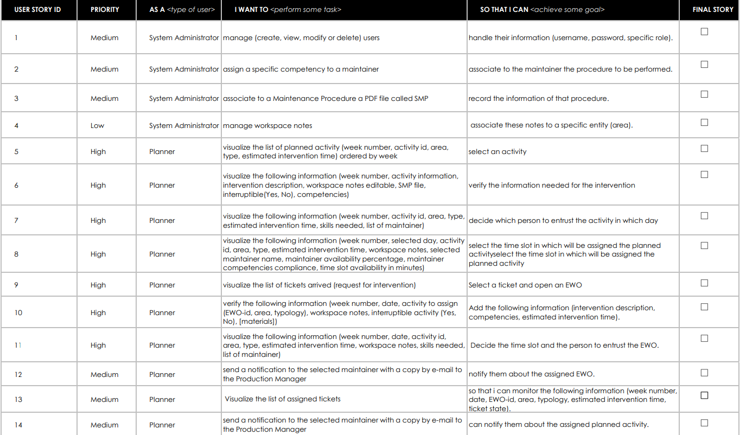
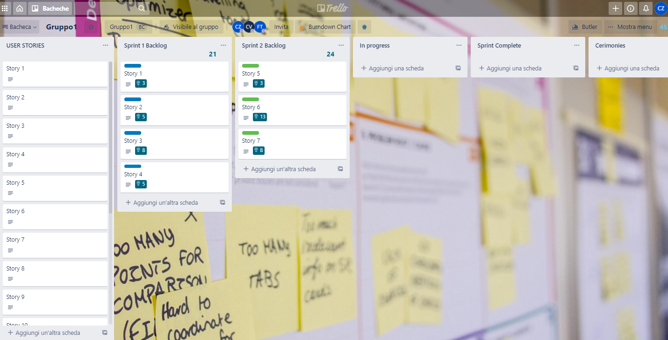
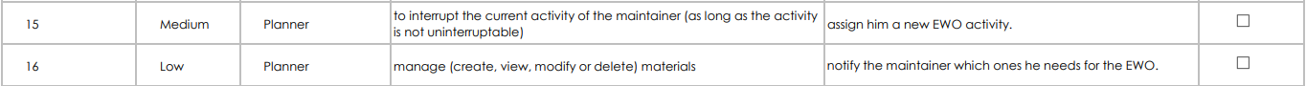
AGILE USER STORIES
Notes:
Il progetto prevede la realizzazione di un applicazione web per la gestione delle attività di manutenzione. Durante la prima fase abbiamo individuato le user stories partendo dai requisiti funzionali presenti all’interno del documento SRS, dando maggiore importanza alle funzionalità principali per il cliente. I ruoli individuati sono quelli di Planner, System Administrator, Database Loader e Maintainer. In particolare, le user stories relative al planner hanno priorità più alta, poiché quest’ultimo svolge un ruolo fondamentale nella gestione delle attività di manutenzione.
Dal documento SRS si nota che il planner riceve una richiesta di intervento per una attività non pianificata. Queste richieste sono formalizzate come ticket. Abbiamo quindi deciso di aggiungere una user story con la quale il planner richiede di visualizzare tutti i ticket e può selezionarne uno per aprire un EWO.
Tutte le informazioni relative alle user stories e al Product Backlog sono state riportate all’interno di una bacheca Trello.

Slide 3
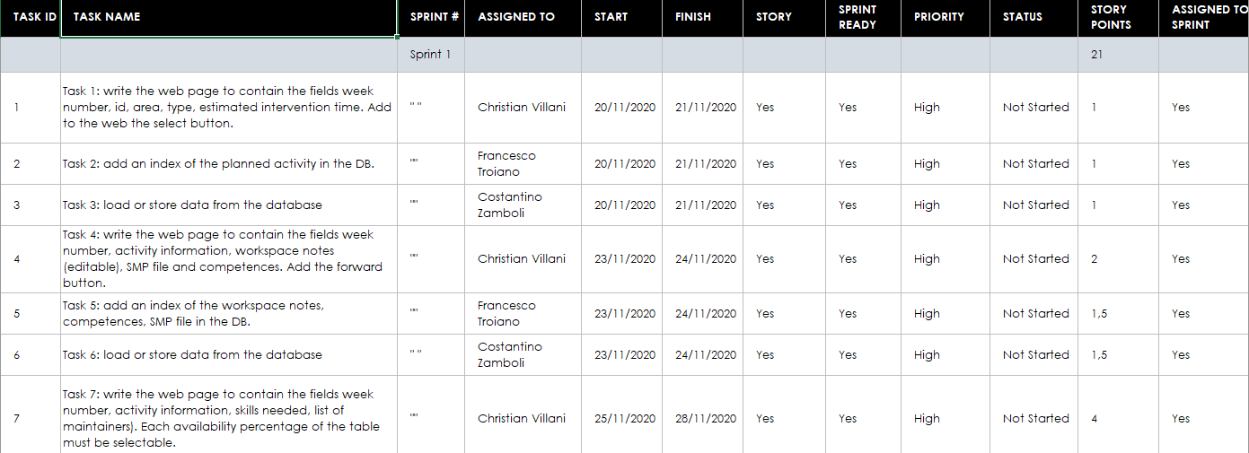
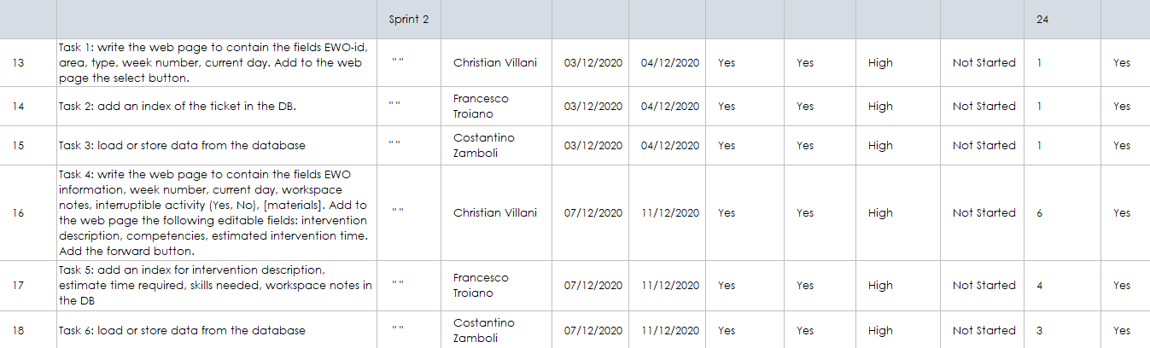
AGILE PRODUCT BACKLOG
SPRINT 1: funzionalità relative al Planner, attività pianificate
STORY POINT: Planning Poker utilizzando la sequenza di Fibonacci
SPRINT 2: funzionalità relative al Planner, attività non pianificate EWO.
Notes:
All’interno del Product Backlog nelle prime due sprint sono state inserite le user story con priorità più alta.
La prima sprint fa riferimento alle funzionalità relative al Planner e alla gestione delle attività di manutenzione settimanale, quindi pianificate. La seconda sprint raccoglie le user stories relative alle attività non pianificate, quindi EWO.
Le user stories sono state suddivise in task. Ogni task è stato assegnato ad un componente del gruppo, con l’obiettivo di portare a termine
l’implementazione della user story entro la data di fine.
Ad ogni user story è stato assegnato uno story point che rappresenta l’effort stimato per completare la user story. Per la stima degli story point abbiamo utilizzato la tecnica del Planning Poker e la sequenza di Fibonacci. Tramite la tecnica del planning poker ogni componente del gruppo ha proposto un story point per le user story. Dopo diverse iterazioni siamo giunti a conclusione ed abbiamo assegnato gli story point.
Abbiamo inoltre utilizzato un estensione di Trello che permette di assegnare alle user story presenti nella bacheca un punteggio rappresentante gli story point.

Slide 4
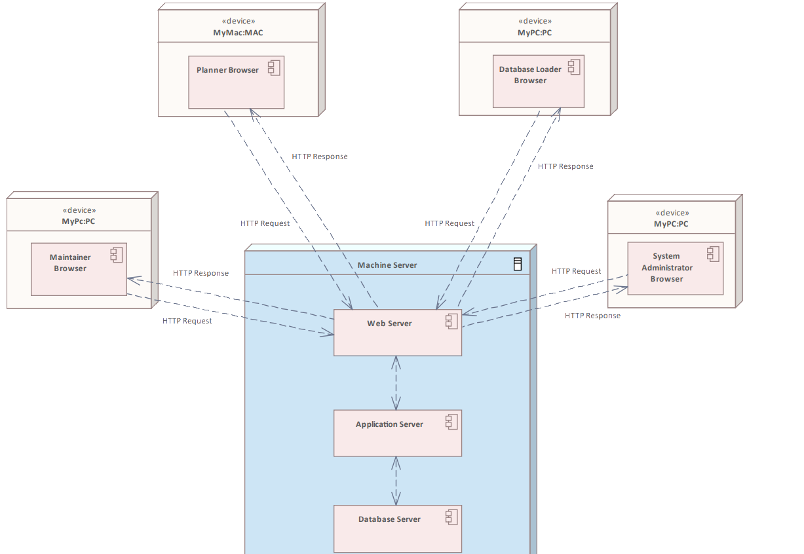
DESCRIZIONE DELL’ ARCHITETTURA SOFTWARE
Architettura client server
4 ruoli come client
Application Server: interfaccia con web server e database
Notes:
L’architettura utilizzata si basa sul modello client server. I client individuati fanno riferimento ai 4 ruoli Planner, Database Loader, System Administrator e Maintainer.
Ogni client invia una richiesta HTTP al web server. Il web server utilizza l’application server per interfacciarsi con il database, acquisire o conservare i dati, processarli e preparare i risultati. Terminata la parte di processing, i risultati vengono passati ad una pagina JSP per preparare l’output finale. L’output viene inviato al web server che invia un HTTP Response al client contenente i risultati.
La rappresentazione dell’architettura software riportata sulla slide è stata ottenuta utilizzando Enterprise Architect.

